Slide 1
Работа с информационным текстом в начальной школе как средство формирования УУД
Жилина Валентина Иннокентьевна
учитель начальных классов первой категории
МКОУ СОШ
ЗАТО Первомайский

Slide 2
Информационный текст - это содержание полезных и интересных фактов.
Задача:
преподнести читателю как можно больше информации по вопросу, который его интересует.

Slide 3
Построение текста
Информационный текст пишется только от третьего лица.
Излагаем только проверенные факты.
Простой, понятный и лаконичный заголовок, который чётко отражает содержание статьи.
Отсутствие юмора в статье.

Slide 4
Виды информационных текстов
1.Самые распространённые – это описательные информационные тексты. При этом такие тексты содержат полную информацию о том или ином объекте или явлении и здесь нет оценки автора.

Slide 5
2.Информационные тексты-впечатления . Здесь в статье рассказывается про остров, другую страну, какую-то достопримечательность, но так, чтобы передать читателю вместе с текстом и впечатление.

Slide 6
3. информационный текст, который написан как полезный совет, рецепт, например, «Как испечь печенье». Такие тексты имеют чёткую структуру и в них вся информация разложена буквально по полочкам. То есть после того, как человек прочитает эту статью, он должен точно понимать и знать, как сделать что-то.

Slide 7
Формирование УУД средствами информационного текста
Познавательные УУД:
1) формируем умение извлекать информацию из иллюстраций, текстов;
3) формируем умение выявлять сущность, особенности объектов;
4)формируем умение на основе анализа объектов делать выводы;
5)формируем умение обобщать и классифицировать по признакам

Slide 8
Коммуникативные УУД:
1) формируем умение слушать и понимать других;
2)формируем умение строить речевое высказывание в соответствии с поставленными задачами;
3)формируем умение оформлять свои мысли в устной форме;
4)формируем умение работать в паре.

Slide 9
Регулятивные УУД:
1)формируем умение высказывать своё предположение на основе работы с материалом текста;
2)формируем умение оценивать учебные действия в соответствии с поставленной задачей;
3) формируем умение прогнозировать предстоящую работу (составлять план);
4)формируем умение осуществлять познавательную и личностную
рефлексию.

Slide 10
Личностные УУД:
1) формируем умение выказывать своё отношение к героям, выражать свои эмоции;
2) формируем мотивации к обучению и целенаправленной познавательной
деятельности;
3)формируем умение оценивать поступки в соответствии с определённой ситуацией.

Slide 11
Чтение как текстовая деятельность имеет два аспекта:
обучение не просто чтению (правильности, беглости, выразительности), а разным видам чтения (углубленному, ознакомительному, просмотровому и др.)
2) алгоритмизация процесса чтения, формирующая продуктивные способы работы с текстом.

Slide 12
Алгоритмы чтения позволяют упорядочить процесс работы с информационным текстом в зависимости от той цели, которую реализует читатель. В этой связи вызывает интерес интегральный и дифференциальный алгоритмы чтения.

Slide 13
Интегральный алгоритм
Интегральный алгоритм чтения распространяется на весь текст в целом и позволяет упорядочить и организовать процесс чтения через выполнение конкретных шагов с целью извлечения из текста всей полезной информации. Он помогает защитить мозг читателя от избыточной информации (ненужных повторов, многословия, внутритекстового дублирования).

Slide 14
Про акул
Из всех животных, плавающих в мире, акулы вызывают наибольший страх, хотя из 350 известных видов акул только 39 уличены в нападении на людей. Еще древнегреческий ученый Аристотель занимался изучением этого древнего хищника, который будоражил воображение человека еще 1000 лет назад. Данные говорят, что существующие ныне акулы были такими же примерно 100 млн. лет назад. Этот кровожадный, неистребимый хищник дошел до наших дней почти без изменений.
Акула превосходно приспособлена для нападения, а значит и выживания. У этой хищницы очень своеобразный зубной аппарат. У всех позвоночных зубы закреплены корнями в челюстях, а у акулы острые, словно бритва, зубы держатся в коже десен, образуя от 4 до 6 (а у некоторых видов до 20) рядов. Продолжая расти, акульи зубы выходят вперед; на смену выпадающим встают шеренги задних зубов. Удалось подсчитать, что одна тигровая акула за 10 лет способна отрастить, использовать и сбросить 24 тыс. зубов.
Акулы наделены чрезвычайными способностями обнаруживать пищу. Нервные клетки, которые образуют так называемую боковую линию, которая протянулась от рыла до хвоста, ощущают вибрацию воды от какого-нибудь животного на расстоянии 180 м. Как только поступил вибрационный сигнал, акула подключает свое исключительное обоняние: она способна почувствовать рыбью кровь, даже если 1 грамм крови растворить в 1 тысяче литров воды.

Slide 15
Дифференциальный алгоритм
Дифференциальный алгоритм нацелен на извлечение основной информации и компрессию текста через вычленение ключевых слов, построение смысловых рядов и выявление доминанты (основного смысла).

Slide 16
Компрессия (сжатие) текста
Слово «компрессия» от слова пресс, что в переводе с французского означает - давить, жать; пресс — это машина (механизм для сильного сжатия). Если «положить» под пресс текст, то он уменьшится и количественно (будет меньше слов) и качественно (останется только главная информация). Для этого надо выполнить следующие шаги по каждому абзацу текста.

Slide 17
Следующие шаги по каждому абзацу текста.
Первый шаг – нахождение в тексте ключевых слов
Второй шаг – составление смысловых рядов с ключевыми словами.
Третий шаг – конструирование доминанты (в переводе с латинского «ключевая идея»).

Slide 18
Использование информационных текстов:
На уроках русского языка, математики, литературного чтения, окружающего мира, технологии.
Внеурочная деятельность.

Slide 19
Приёмы работы с текстовой информацией помогут учащемуся активно и эффективно работать не только с печатной информацией, но и с информацией на электронных носителях. Данные приёмы ориентированы на самостоятельную, индивидуальную,парную,групповую работу с информационными текстами.

Slide 20
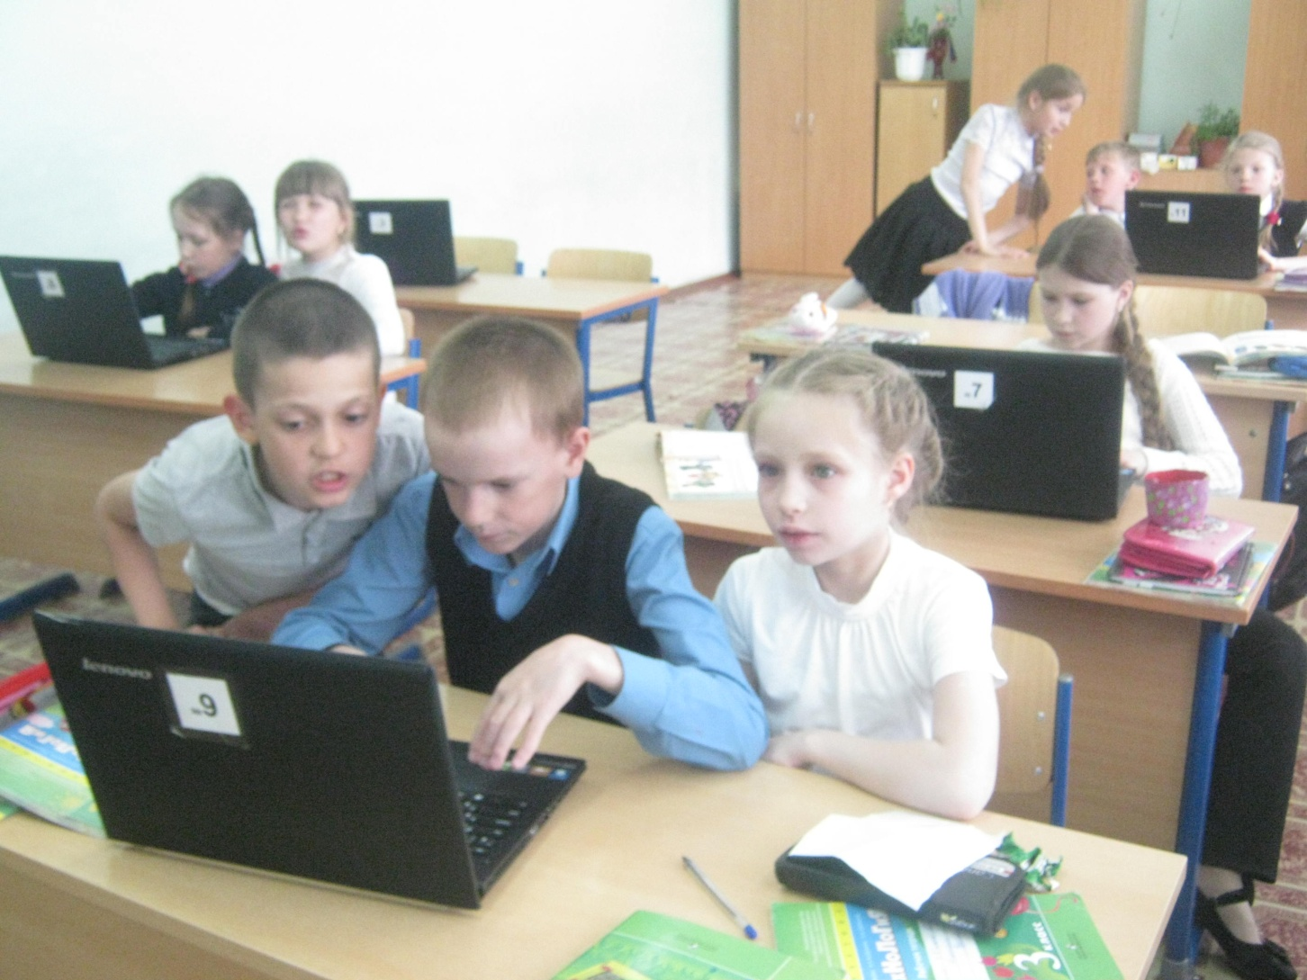
Спасибо за внимание!!!

